Slide 1
Forældremødet
Forslag til præsentation af barnet med høretab

Slide 2
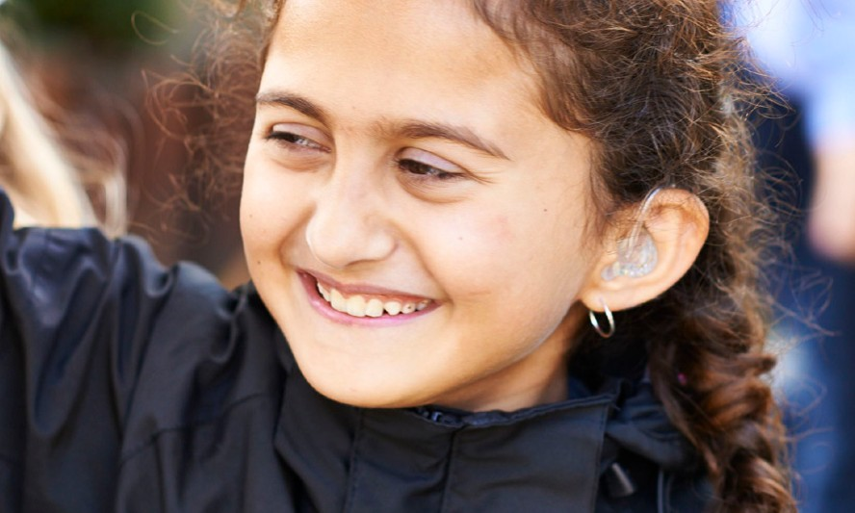
Kort historik
Mit barn er døv / har nedsat hørelse på det ene / begge ører
Mit barns høretab skyldes…
Høretabet blev opdaget…
[Indsæt evt. billede af barnet og barnets navn og klasse]

Slide 3
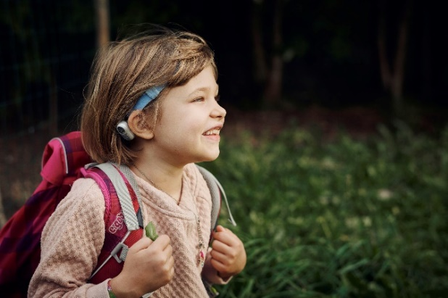
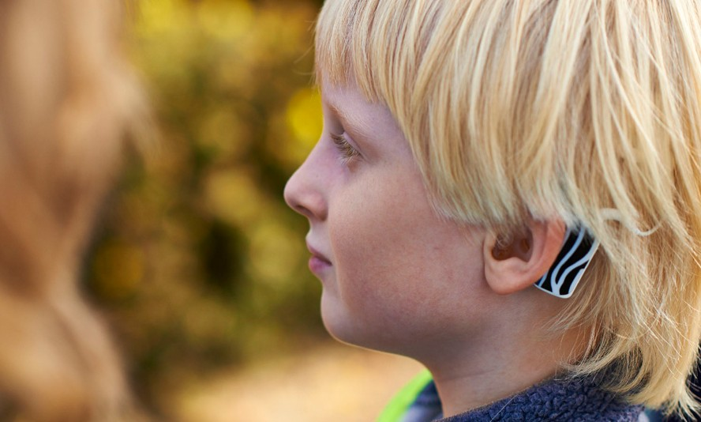
Høreteknik
[Indsæt evt. billede af høreteknikken i brug]
Mit barn bruger høreapparater/CI/Bahs og har gjort det siden…
Teknikken hjælper mit barn med at høre og fungerer således…
Mit barn kan selv [tage det på, hvis det falder af/ skifte batterier mv.]

Slide 4
I klasselokalet
Beskriv høretekniske hjælpemidler og hvordan de bruges (lærer/elev-mikrofoner, højttaler osv.)
Beskriv evt. akustiske forbedringer
Beskriv evt. særlige understøttende funktioner og pædagogiske aftaler
Tiltagene er en fordel for alle elever i klassen (fx bedre akustik, generel højtalerforstærkning eller mulighed for to lærere i nogle timer)

Slide 5
Udfordringer ved høretabet
Fx
Mit barn er udfordret af at høre i støj og over afstand
Mit barn bruger meget energi på at lytte og kan have brug for pauser
Hvis mit barn ikke reagerer, så etabler øjenkontakt og gentag beskeden. Måske har han/hun bare ikke hørt, hvad der blev sagt.
…

Slide 6
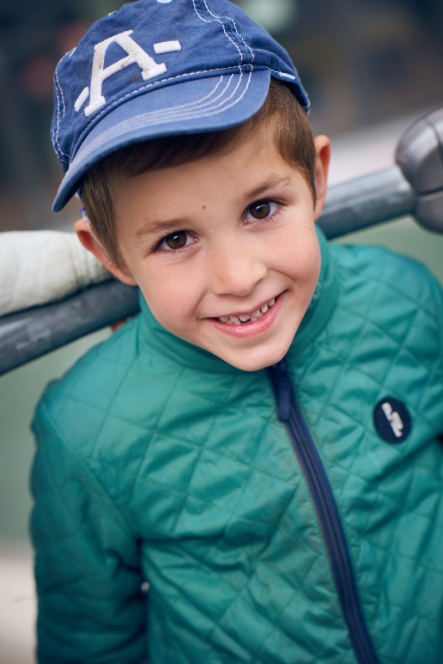
Udenfor skolen
Hvad man som forældre skal gøre, hvis mit barn er med hjemme for at lege
Fx hvis høreteknikken går i stykker, bliver væk eller batteriet løber tørt.
Desuden kan mit barn godt lide at:

Slide 7
Hvis du vil vide mere
Decibel – landsforeningen for børn og unge med høretab
”I skole med høretab” - en video om skolestart for børn med høretab og det gode lyttemiljø i klassen

